Slide 1
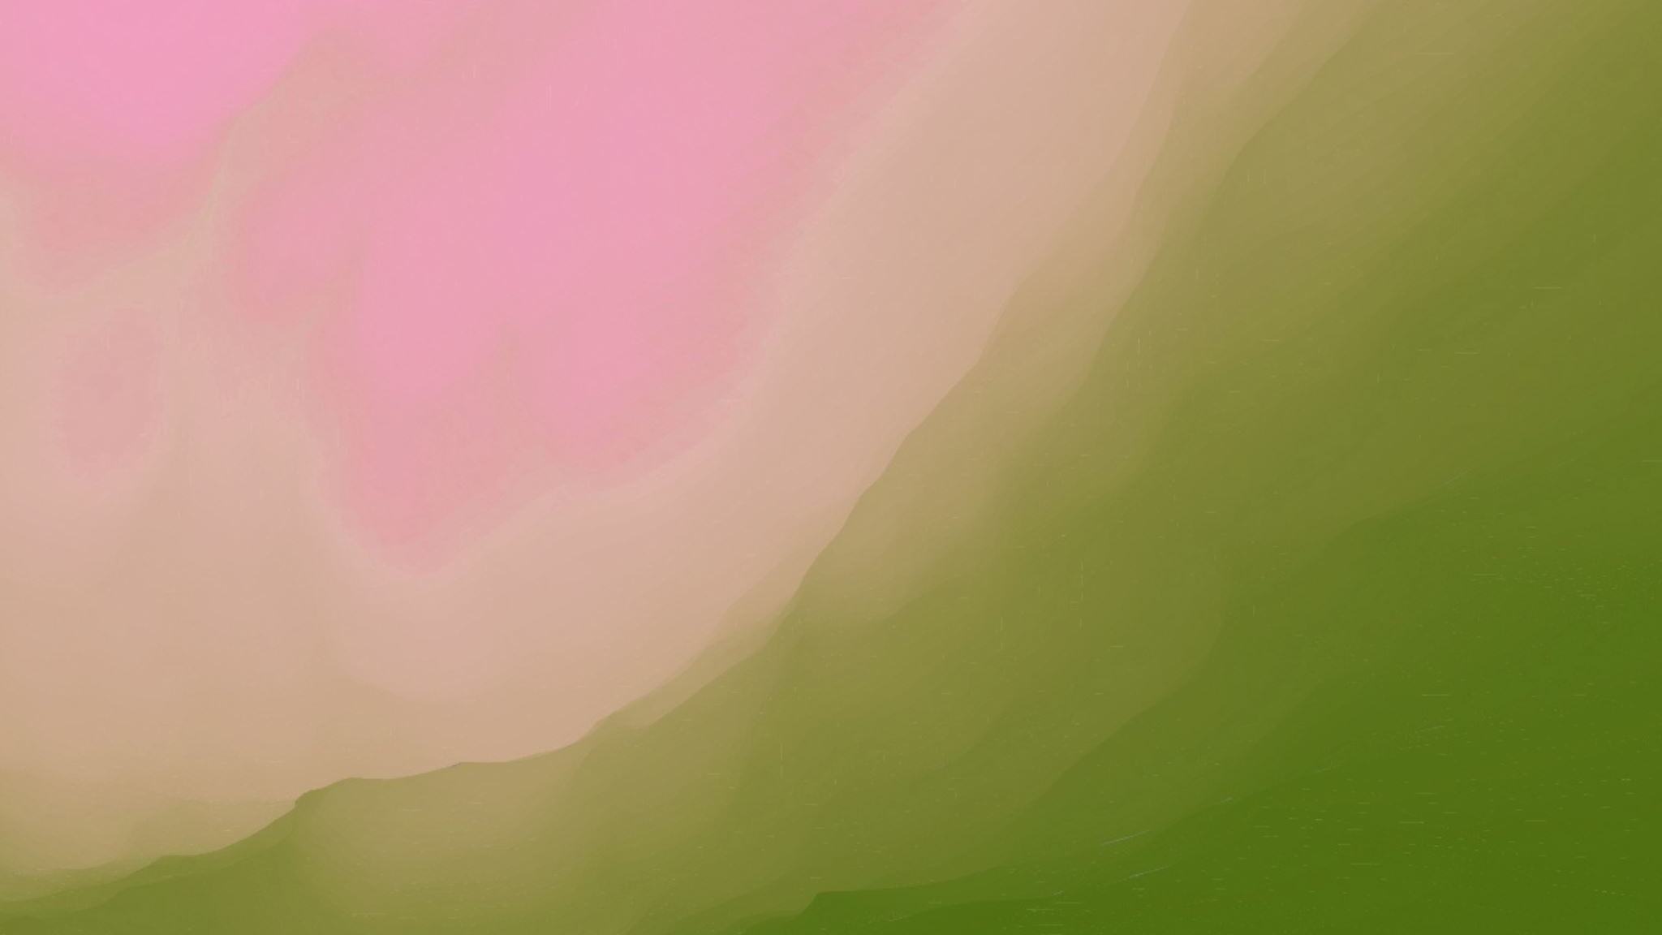
DDColor: Towards Photo-Realistic Image Colorization via Dual Decoders
Yovel Gabay
Tal Gaon
Notes:
היום נציג בפניכם את הDDColor שזו גישה חדשנית לצביעת תמונה שחור לבן בצורה ריאליסטית על ידי שימוש בDual Decoders.

Slide 2
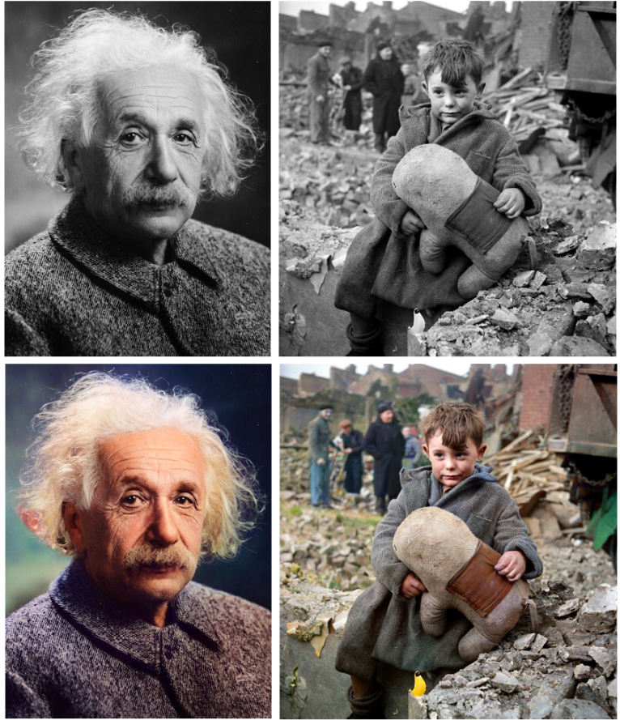
Motivation
Image colorization is a classic computer vision task and has great potential in many real-world applications:
legacy photo restoration
video remastering
art creation
Other approaches:
Traditional Colorization rely heavily on user guidance, manual intervention required and the complexity of the colorization problem.
Deep Learning Approaches: attempted to predict per-pixel color distributions using CNNs, -> produced incorrect or unsaturated colorization results due to the lack of a comprehensive understanding of image semantics.
Methods Leveraging GANs: limited representation space of GAN priors-> inappropriate colorization results or unpleasant artifacts.
Notes:
צביעת תמונה היא משימה קלאסית של computer vision ויש לה פוטנציאל ביישומים רבים בעולם האמיתי:
שחזור תמונות מדור קודם
רימאסטר וידאו (לשחזר וידיו באיכות גבוהה יותר)
יצירת אמנות
גישות ישנות בתחום מסתמכות במידה רבה על הנחיית משתמש שדורשת המון התערבות ידנית.
גישות של Deep Learning : משתמשות בCNN מנסות לחזות התפלגות הצבע לפי פיקסל אך זה התוצאה היא צביעה לא נכונה בגלל חוסר סמנטיקה של תמונה.
שיטות שמבוססות על GANs Generative Adversarial Networks : משתמשים ב-GAN לצביעת תמונות שחור לבן. מאמנים אותו על מערך נתונים של תמונות שחור לבן ותמונות הצבע המתאימות להן, ככה ה-GAN לומד לחזות צביעות לתמונות חדשות בגווני אפור.
הבעיה היא שלשיטות אלו יש מגבלות בטיפול בתמונות עם סמנטיקה מורכבת ובנוסף היאמון שלו יקר שדורש כוונון של היפרפרמטרים

Slide 3
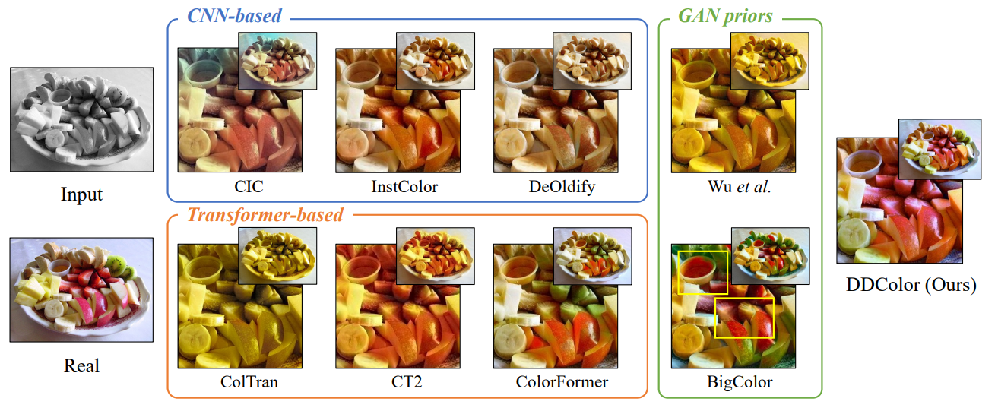
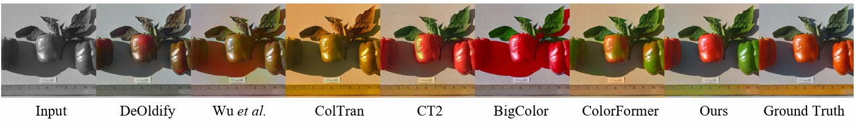

Slide 4
DDColor approach
encoder-decoder structure
encoder extracts image features
dual decoders restore spatial resolution
Uses a query-based transformer as color decoder to learn semantic-aware color queries in an end-to-end way
using multi-scale image features to learn color queries =>
alleviates color bleeding
improves the colorization of complex contexts and small objects significantly
Over and above this, we present a new colorfulness loss to improve the color richness of generated results.
Notes:
המבנה של DDCOLOR הוא בעצם אנקודר דיקודר כך שהאנקודר מחלץ תכונות חיוניות מהקלט ואילו המפענחים שבמקרה שלנו יש שני בפענחים ממלאים תפקידים שונים: אחד משחזר את הרזולוציה המרחבית, בעוד השני אחראי על הצביעה של התמונה.
לגבי הדיקודר שאחראי על הצביעה: גישה חדשה משמשת למפענח הצבע, תוך שימוש בטרנספורמים מבוסס שאילתות. זה מאפשר למודל ללמוד קולור קוויריס מודעות סמנטיות.
"קולור קוויריס" זה בעצם תהליך שבו מלמדים את המודל להבין ולהחיל צבעים ביעילות בהמהלך צביעת התמונה.
שימוש במולטי סקייל IMAGE פיטרצס: הקולור דיקודר ממנף את המולטי סקייל IMAGE פיטרצס כדי ללמוד קולור קוויריס. גישה זו יעילה במיוחד בהפחתת קולור בלידינג ושיפור איכות הצביעה, במיוחד בהקשרים מורכבים ועבור אובייקטים קטנים.
שיפורים בעושר הצבע: בנוסף, אובדן צבעוניות חדש הוצג כדי לשפר עוד יותר את עושר הצבעים של התוצאות שנוצרו. זה מבטיח שפלט הצביעה הוא תוסס ומושך חזותית.

Slide 5
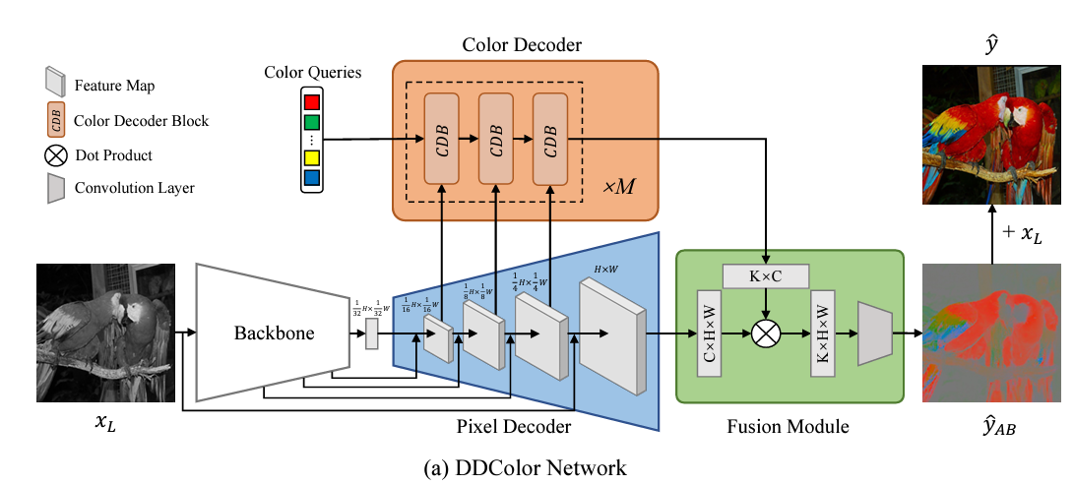
Method overview- DDColor Network
final colorization result
color queries on visual features of different scales, learning semantica ware color
extract features
restore the spatial structure of the image
Notes:
זה אילוסטרקציה של המבנה של הרשת.
מקבלים כקלט תמונה בגריי סקייל, והDDCOLOR צובע או "חוזה" את שני ערוצי הצבע החסרים כאשר הCOLOR SPACE הוא : CIELAB – סילאב מורכב משלושה ערוצים: L עבור הבהירות וA וB עבור הצבעים. בפלט לתמונה יש רק ערכי L
כעת הפלט עובר לאנקודר או הבקבון נטוורק, התמונה מועברת דרך רשת הבקבון שבמקרה של DDCOLOR זה CONVNEXT שעלייה אסביר בהמשך.
הCONVNEXT מחלצת תכונות סמנטיות ברמה גבוהה מתמונת הקלט ומספקת הקשר שהוא קריטי על מנת שהמודל יוכל לצבוע את התמונה בצורה טובה.
רשת הבקבון מעבדת את התמונה ויוצרת פיצרס מאפס במספר רזולוציות.
תוך כדי כל הפיצרס מאפס מוזנים לתוך הפיקסל דיקודר והוא משחזר את המבנה המרחבי של התמונה.
במקביל הקולור דיקודר משתמש בפיצר מאפס אלו וקולור קווירס לחזות את הצבע של אובייקטים בתמונה.
לאחר מכן היציאות משני הדיקודרים מתמזגים באמצעות הפיוזן מודל שבסופו יוצא החלק הצבוע של התמונה אותו נחבר לתמונה המקורית ונקבל את התמונה המקורית צבועה.
Decoder:
:Pixel Decoder
משתמש בסדרה של שכבות דגימה מוערמות(upsampling layers) כדי לשחזר את הרזולוציה המרחבית של תכונות התמונה. -
כל שכבת Upsampling יוצרת חיבור קיצור עם השלב המתאים של הencoder.
Color Decoder:
משכלל בהדרגה שאילתות צבע מודעות סמנטיות על ידי מינוף תכונות תמונה מרובות בקנה מידה שונה.*********************לתקן
Fusion: (היתוך)
- תכונות התמונה והצבע המיוצרות על ידי שני המפענחים מתמזגות כדי ליצור את פלט הצבע
- מתבצע על ידי שילוב של כל פיקסל מהPixel Decoder והטמעת הצבע באופן סמנטי מהColor Decoder.

Slide 6
ConvNext
ConvNeXt- backbone network as the encoder to extract high-level semantic information from grayscale images.
It aims to improve the efficiency and effectiveness of CNNs by leveraging grouped convolutions and efficient channel-wise interactions.
Key Features of ConvNeXt
Hierarchical feature extraction: ConvNeXt captures both local and global context effectively.
Modular design: ConvNeXt uses repeated building blocks, making it scalable and flexible.
Reduced complexity: ConvNeXt achieves better performance with fewer parameters compared to traditional CNNs.
Notes:
ConvNeXt משמשת כרשת עמוד השדרה בתוך הארכיטקטורה שלנו, וממלאת את התפקיד המכריע של האנקודר.
התפקיד העיקרי של הרשת הוא לחלץ מידע סמנטי ברמה גבוהה מgrey scale images, מה שיוצר את הבסיס למשימות בהמשך.
תכונות עיקריות של ConvNeXt:
חילוץ תכונה היררכית:
ConvNeXt מצטיין בלכידת ההקשר גלובלי ולוקאלי ביעילות.
יכולת זו חיונית להבנת התוכן והמבנה של תמונות בצורה מקיפה.
עיצוב מודולרי:
ConvNeXt מאמצת פילוסופיית עיצוב מודולרית, עושה שימוש חוזר בבלוקים.
מה שהופך אותה למודל יותר גמיש וסקלבילי.
מורכבות מופחתת:
למרות הביצועים המעולים שלו, ConvNeXt משיג תוצאות טובות יותר עם פחות פרמטרים בהשוואה לרשתות CNN מסורתיות.
הפחתה זו במורכבות תורמת ליעילות במונחים של שימוש בזיכרון ומשאבים חישוביים.

Slide 7
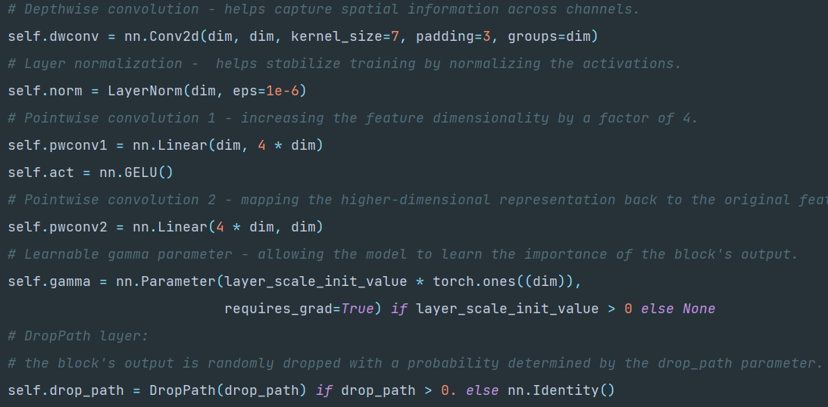
ConvNeXt architecture
Block:
Depthwise Convolution: Kernel Size=7x7 Padding=3 Groups=dim
Layer Normalization
Pointwise Convolution (Linear): Output Channels = 4*dim
GELU Activation
Pointwise Convolution (Linear): Output Channels = dim
Scaling (optional)
DropPath

Slide 8
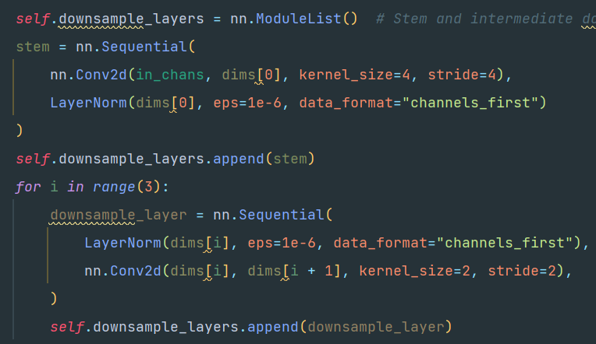
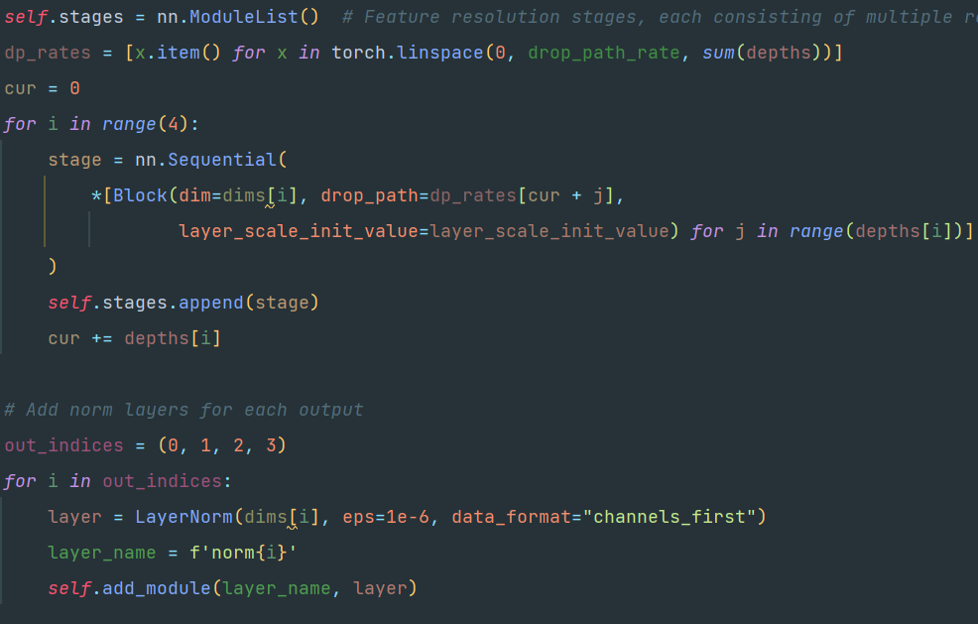

ConvNeXt architecture
1. Downsample Layers:
ConvNeXt:
Downsample Layers:
Stem: Kernel Size = 4x4 Stride = 4
Intermediate Downsampling Convolution: Kernel Size = 2x2 Stride=2
Stages (Residual Blocks)
Final Layer Normalization
2. Stages
3. Final Layer Normalization

Slide 9
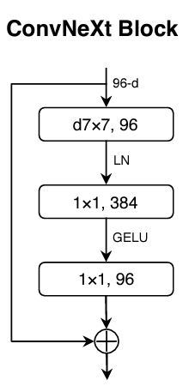
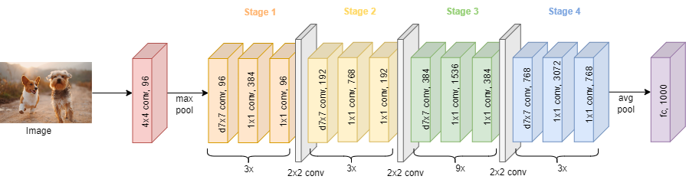
Architecture of ConvNeXt
Building Blocks of ConvNeXt
ConvNeXt consists of multiple building blocks called ConvNeXt blocks.
Each ConvNeXt block contains parallel paths of convolutional layers.
Parallel Paths
Within each ConvNeXt block, parallel paths process input data independently.
Each path may have a different receptive field, allowing the model to capture diverse features.
Feature Fusion
Features from parallel paths are combined through fusion operations, such as concatenation or summation.
This fusion enhances the model's ability to learn diverse representations.
Scalability
ConvNeXt blocks can be stacked to increase the depth of the network.
This stacking enables ConvNeXt to capture hierarchical features at multiple levels.
Applications
ConvNeXt is widely used in various computer vision tasks, including image classification, object detection, and semantic segmentation.
Notes:
ConvNeXt היא ארכיטקטורת רשת עצבית המורכבת מאבני בניין מרובות המכונה אבני ConvNeXt.
בלוקים אלו ממלאים תפקיד מכריע בעיצוב הארכיטקטורה של המודל וביכולתו ללמוד ייצוגים מורכבים.
ConvNeXt Blocks
בלוקים של ConvNeXt מורכבים מנתיבים מקבילים של שכבות קונבולוציוניות.
כל בלוק מכיל נתיבים מרובים, כל אחד מעבד נתוני קלט באופן עצמאי.
נתיבים מקבילים
בתוך כל בלוק ConvNeXt, נתיבים מקבילים פועלים על נתוני הקלט בנפרד.
לנתיבים שונים עשויים להיות שדות קליטה נפרדים, המאפשרים למודל ללכוד תכונות מגוונות על פני קנה מידה מרחבי.
Feature Fusion
תכונות שחולצו מנתיבים מקבילים מתמזגים יחד באמצעות פעולות כמו שרשור או סיכום.
תהליך היתוך זה משפר את יכולתו של המודל ללמוד ייצוגים מגוונים על ידי מינוף מידע משלים מנתיבים שונים.
מדרגיות
בלוקים של ConvNeXt נועדו להיות מוערמים, מה שמאפשר לרשת להגדיל את העומק.
ערימת בלוקים של ConvNeXt מאפשרת חילוץ של תכונות היררכיות ברמות מרובות, מה שמשפר את כוח הייצוג של המודל.
יישומים
ארכיטקטורת ConvNeXt מוצאת יישומים על פני משימות ראייה ממוחשבת שונות, כולל:
סיווג תמונה
זיהוי אובייקטים
פילוח סמנטי
הרבגוניות והיעילות שלו הופכות אותו לבחירה פופולרית בקהילת הראייה הממוחשבת להתמודדות עם אתגרים מגוונים.

Slide 10
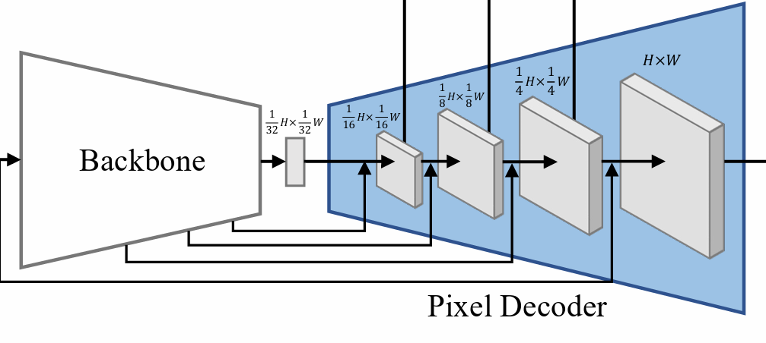

Pixel decoder
Four stages that gradually expand the image resolution, Within each stage, there is an upsampling layer and a shortcut layer.
Upsampling Layer: PixelShuffle is utilized. $\left(\frac{h}{p},\frac{w}{p},cp^{2}\right)→(h,w,p)$. This approach ensures a more efficient and effective upsampling process.
Shortcut Layer: Integrates features from corresponding stages of the encoder through shortcut connections. This integration is achieved using a convolution operation.
Image Embedding: The final output of the pixel decoder is the image embedding $E_{i}{∈ℝ}^{C×H×W}$, which possesses the same spatial resolution as the input grayscale image.
Notes:
מטרתו של הPixel decoder הוא להגדיל את הרזולוציה של התמונה שקיבלנו מהencoder. הוא מורכב מ4 שלבים שכל שלב כולל את Upsampling Layer ו Shortcut Layer
שכבת הupsampling מגדילה את הרזולוציה של הfeature maps, וshortcut layer משלבות תכונות מהשלב המקביל/המתאים של הencoder
Upsampling:
משתמשים בPixelShuffle . תהליך זה לוקח (לדוגמה 4) בלוקי פיקסלים מכמה(4) ערוצים סמוכים ומסדר אותם מחדש ל2*2 פיקסלים בערוץ אחד. לתהליך זה יש יתרונות על פני שיטות אחרות של הרחבת רזולוציה כי הוא שומר מידע מרחבי באופן טוב יותר והוא יעיל.
Shortcut Layer:
בעצם בכל פעם שנרחיב את הרזולוציה נשלב את התכונות מהשלב המקביל/המתאים של הencoder
הפלט הסופי של הPixel decoder הוא התמונה (שהיא עדיין שחור לבן) עם רזולוציה מרחבית זהה לתמונת הקלט בגווני אפור + כל התכונות המתאימות שאספנו מהencoder
נשים לב שעכשיו נעביר לcolor decoder- image features בשלושה גדלים שונים: 1/16, 1/8 ו-1/4 .. נדבר על זה בהמשך

Slide 11
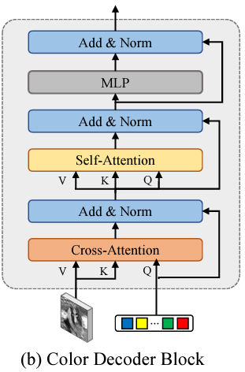
Color decoder
Add & Norm (Layer Normalization):
Normalizes activations and combines with original color embedding.
Stabilizes activations through normalization and integrates with original embedding.
Composed of a stack of blocks.
Each block processes visual features and color queries.
Reduces color bleeding, leading to improved colorization quality.
Color Decoder Block
Self-Attention:
Captures relationships between elements within color embedding.
Computes attention scores between elements, weighing their importance.
Output: Further refined color embedding capturing inter-element relationships.
Cross-Attention:
Establishes correlation between semantic representation and color embedding.
Computes attention scores between color queries and visual features.
Output: Refined color embedding enriched with information from visual features.
MLP (Feed-forward Network):
Applies feed-forward network to extract higher-level representations.
Consists of fully connected layers and activation functions.
Output: Transformed and higher-level representation of color embedding.
visual features color queries
Notes:
הColor decoder הוא מרכיב מרכזי בתהליך הצביעה, ומציג גישה חדשה query-based transformer כדי להנחות את הקצאת הצבעים לתמונה.
בפעם הראשונה מיישמים query-based transformer לצביעת תמונה
הוא מורכב מכמה Color Decoder Block, כל בלוק מקבלinput של visual features ו color queries
color queries מנחה את תהליך הצביעה על ידי אינטראקציה עם תכונות שחולצו מתמונת הקלט, זה וקטור שמתעדכן בהדרגה במהלך האימון.
visual features התכונות שחולצו מתמונת הקלט על ידי הencoder.
התהליך מתחיל בשכבת Cross-Attention, שבה הcolor queries מקיימות אינטראקציה עם הvisual features כלומר תכונות ויזואליות שחולצו מתמונת הקלט.
כדי לייצר תיאום בין משמעות התמונה לצבע
לשכבה הבאה מוסיפים את הטבעת הצבע המקורית ומנרמלים את הפלט, כך שמרנו על מידע הצבע המקורי ושילבנו תכונות.
השכבות הבאות, self-attention ו-MLP, משכללות עוד יותר את הcolor queries, לוכדות יחסים בין אלמנטים שונים וממצות את תכונות ברמה גבוהה יותר.
זה בעצם מאפשר למודל לשקול את החשיבות של כל אלמנט בהתבסס על הקשר שלו עם אחרים.
נזכיר שהColor decoder מקבל features בכמה רזולוציות שונות, זה מחזק את הקשר בין הcolor queries למאפיינים החזותיים – ככה בחירת הצבע לאלמנטים הופכת לרגישה יותר למידע סמנטי, מאפשרת זיהוי מדוייק יותר של גבולות ומפחיתה דימום צבע.
לאורך תהליך זה, Layer Normalization מבטיח את היציבות של הoutputs.

Slide 12
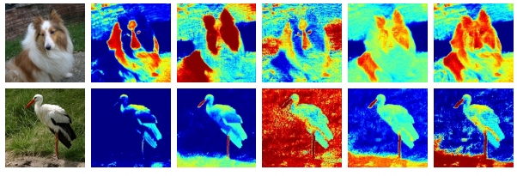
Visualizing the Color Queries
1st query
2nd query
3rd query
4th query
5th query
Colorized image by our method
Visualization of color queries
Red represents high activation values
Blue represents low activation values
Notes:
כאן יש לנו הדמיה של color queries כדי להבין איך הוא עובד,באיזה חלקים היא מתמקדת וכיצד היא תוחמת ובוחרת צבע רלוונטי מבחינה סמנטית.
תוצאות ההדמיה מתקבלות על ידי החלת פונקציית סיגמואיד על מכפלה סקלרית של color queriy אחת וfeature map.
אנחנו יכולים לראות שכל query מתמקדת באזור תכונה מסוים, וכך היא מזהה צבעים רלוונטיים מבחינה סמנטית לאותו איזור
בשורה הראשונה כדוגמה, השאילתה הראשונה מופיעה על המצח, האף והגוף של הכלב, מה שכנראה יבחר כצבע הלבן.
השאילתה השנייה והשלישית מתמקדות בפרווה של אזורי הרקע של הכלב והדשא, אשר עשויה ללכוד הטבעת צבע חום וירוק.

Slide 13
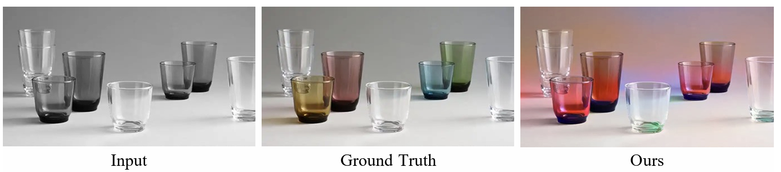
Limitation
Lack of User Controls or Guidance:
The approach lacks direct user controls or guidance over the colors produced.
Users cannot specify color preferences or provide guidance during the colorization process.
Handling Transparent Objects:
Challenges persist when dealing with images containing transparent or translucent objects.
Failure case:
Notes:
הגישה לא כוללת הדרכה של המשתמש.
המשתמש לא יכולים לציין העדפות צבע או לתת הנחיות במהלך תהליך הצביעה.
בעיה בתמונות עם באלמנטים שקופים:
נתקל באתגר כאשר התמונות המכילות אובייקטים שקופים.
מקרה כשל....

Slide 14
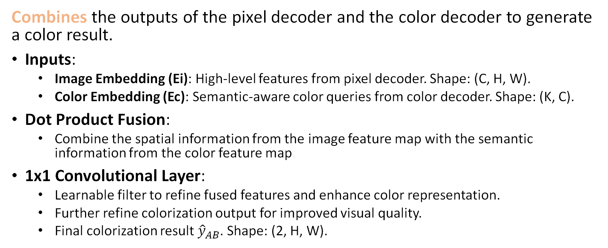
Fusion Module
Combines the outputs of the pixel decoder and the color decoder to generate a color result.
Inputs:
Image Embedding (Ei): High-level features from pixel decoder. Shape: (C, H, W).
Color Embedding (Ec): Semantic-aware color queries from color decoder. Shape: (K, C).
Dot Product Fusion:
Combine the spatial information from the image feature map with the semantic information from the color feature map.
1x1 Convolutional Layer:
Learnable filter to refine fused features and enhance color representation.
Further refine colorization output for improved visual quality.
Final colorization result ${\hat{y}}_{AB}$​. Shape: (2, H, W).
Notes:
מודול ה- Fusion ממלא תפקיד מכריע ברשת DDColor על ידי שילוב של הטבעת התמונה והצבע כדי להפיק את תוצאת הצביעה הסופית.
פעולת הדוט פרודקט פיוזן מודדת את הדמיון בין תכונות התמונה לצבע, ומאפשרת למודל לשלב ביעילות גם מידע מרחבי וסמנטי.
לאחר היתוך, שכבה קונבולוציונית מוחלת כדי לחדד את התכונות המאוחדות ולשפר את ייצוג הצבע, וכתוצאה מכך לפלט הצביעה הסופי.
ייצוג מתמטי זה מסכם את תהליך ההיתוך, ומדגיש את הכפל של הטבעות צבע ותמונה ולאחר מכן עיבוד קונבולוציוני ליצירת התמונה הצבעונית.

Slide 15
Results

Slide 16
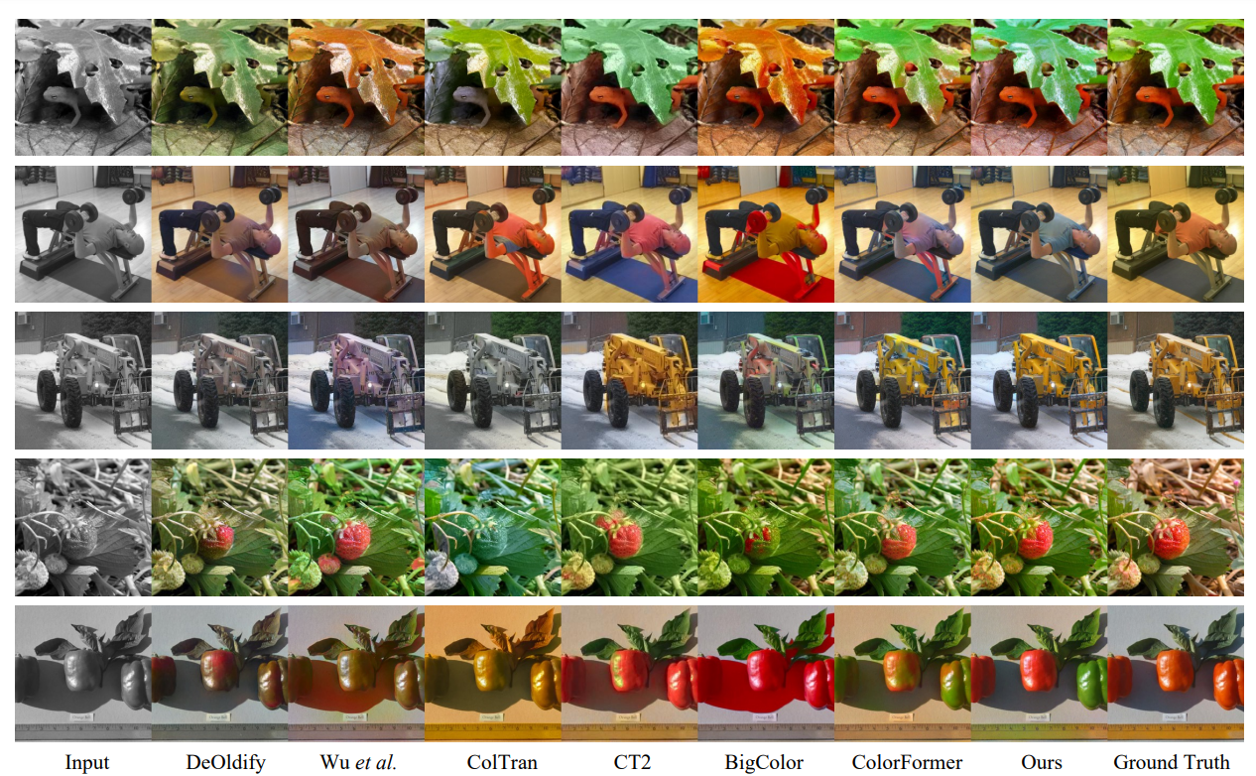
Visual comparison of competing methods on automatic image colorization. Test images are from the ImageNet validation set. One can see that our method generates more natural and vivid colors.

Slide 17
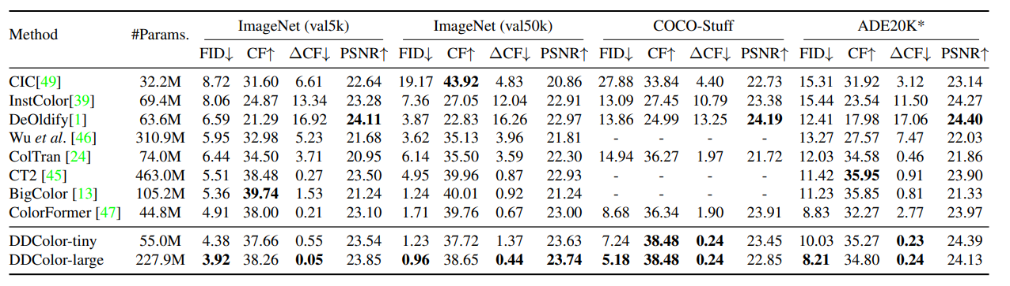
Quantitative comparison of different methods on benchmark datasets. ↑ (↓) indicates higher (lower) is better. means the results are unavailable. Particularly, the results on ADE20K dataset are reported by running their official codes.

Slide 18
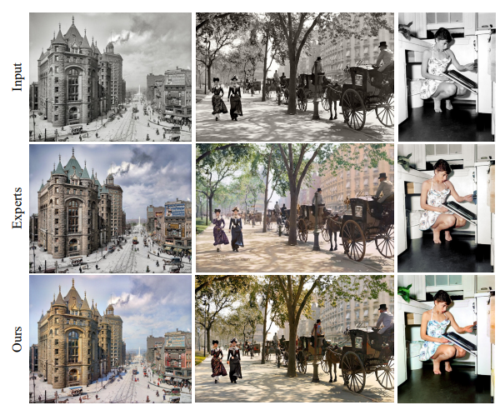
Conclusion
In this study, we introduced DDColor, an end-to-end method aimed at image colorization. The primary innovation of DDColor resides in the implementation of two decoders: the color decoder and the pixel decoder.
Future directions:
Future work could explore incorporating user inputs such as text prompts or color graffiti for improved customization.
Additional semantic supervision may be required to improve model understanding and performance.
Notes:
אז לסיכום, ראינו את הביצועים של DDCOLOR שהתעלו על שאר השיטות בעיקר הודות לגישה החדשנית של של השימור בקולור דיקודר.
בנוסף, במאמר הוצגו כיוונים להתפתחות עתידית.
הראשון הוא לאפשר למשתמשים להכניס כקלט(קלט יכול להיות טקסט או צביעה) העדפות או הוראות צביעה על מנת לדייק את הצביעה של המודל.
והכיוון השני הוא הוספת פיקוח סמנטי על מנת לשפר את היעילות וההבנה של המודל במיוחד במקרים כמו שראינו בצביעה של אובייקטים שקופים וכדומה.

Slide 19
Code

